Slide 1
Měsíc
Katka Falharová 9.A

Slide 2
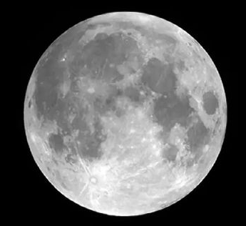
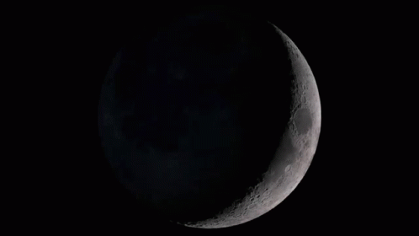
Základní informace:
je to jediná přirozená družice Země
průměr Měsíce je 3476 km ( je 4 krát menší než Země
od Země je vzdálen nejspíš 384 000 km

Slide 3
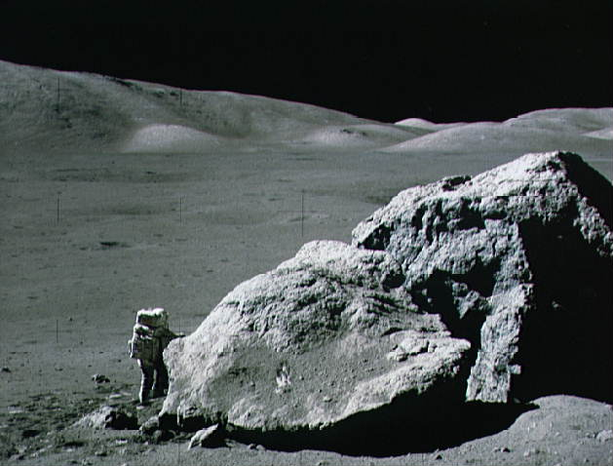
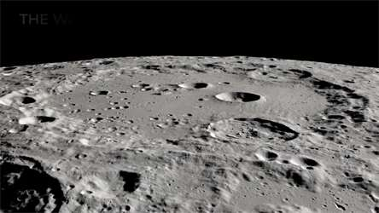
Podmínky na Měsíci:
je tady 6 krát menší gravitace než na Zemi
ve dne teplota +130 stupnu a v noci -170 stupňů
chybí tady voda, vzduch - není možné žít
Měsíc vznikl asi pro srážce Země s asteroidem
Měsíc nemá atmosféru - padají na něj meteority
Povrch: vysoké hory a hluboká údolí
tmavé plochy - tvz. moře - jsou to staré proudy lávy

Slide 4
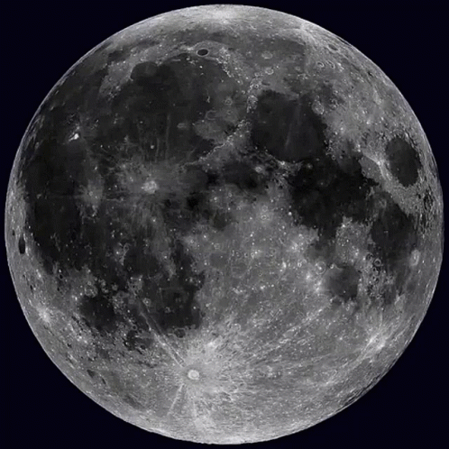
Pohyby Měsíce a informace:
spolu se Zemí obíhá kolem Slunce ( 1 rok )
obíhá kolem Země ( 29,5 dne )
otáčí se kolem své osy
Měsíc nesvítí, je osvětlován Sluncem
Měsíc je kulatý - ale z našeho pohledu se jeho tvar mění

Slide 5
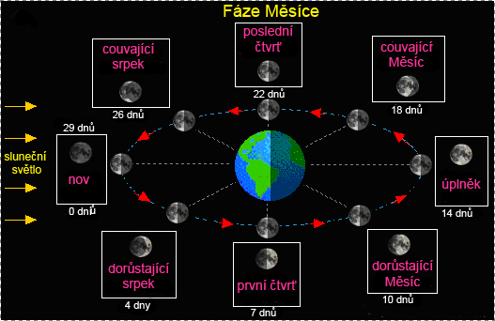
Měsíční fáze:

Slide 6
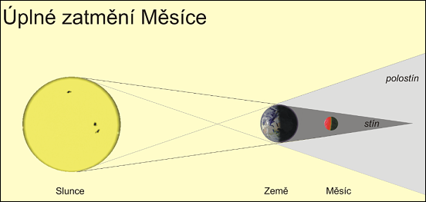
Zatmění Měsíce:
nastává pokud se Země dostane mezi Slunce a Měsíc
může být částečné nebo úplné
na naší Zemi nemá vliv

Slide 7
Vliv Měsíce na Zemi:
Gravitační síla ovlivňuje pohyb vody na Zemi
Příliv - přivrácená strana Země k Měsíci a odvrácená strana
Odliv- na opačných stranách Země
každých 6 hodin

Slide 8
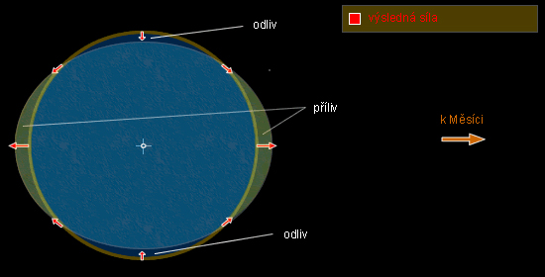
Příliv a odliv:

Slide 9
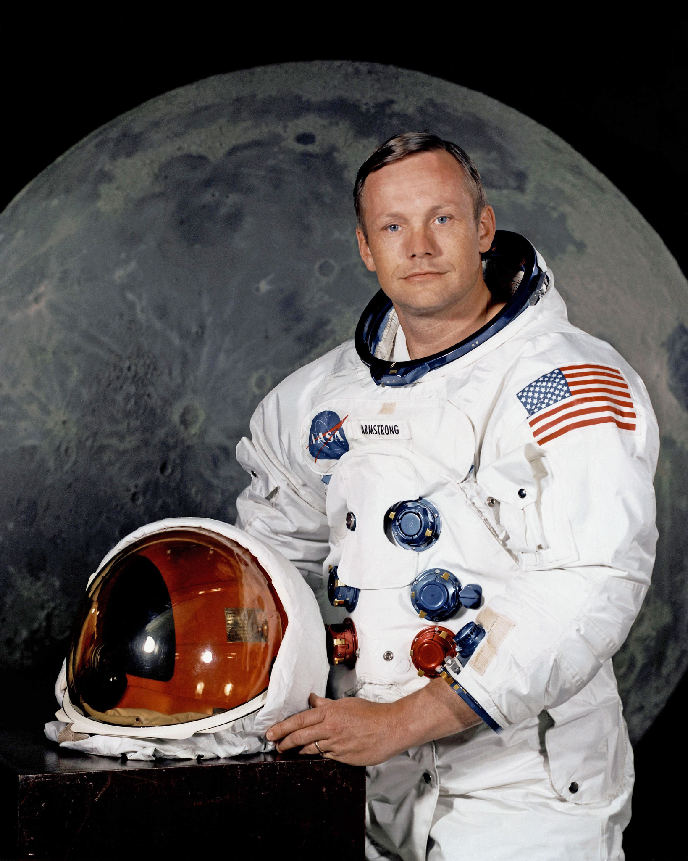
Výzkum Měsíce:
1957 zde přistála ruská sonda Luna 2
1969 zde přistáli lidé - americká posádka raketoplánu Apollo 11
zatím bylo na Měsíci jenom 12 lidí
První Člověk na Měsíci: Neil Armstrong (1969)

